Slide 1
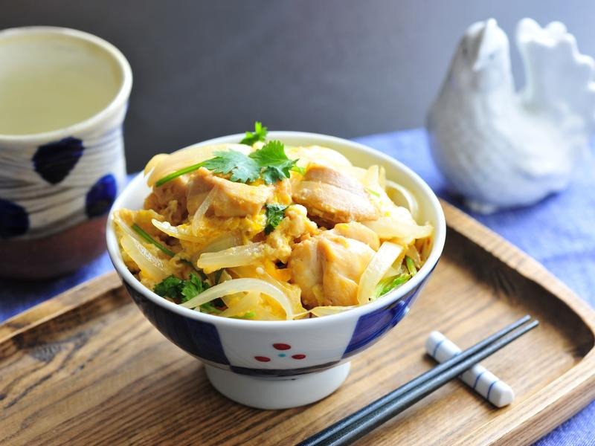
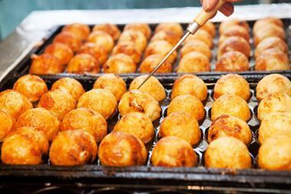
晚餐吃什麼? 公館篇
楊舒媛、沈士豪、彭傑、廖巧穎

Slide 2
小組成員
楊舒媛：開發規劃、網站後台架設
沈士豪：開發動機、會員功能建置
彭傑：統整餐廳攤販資訊、網站優化
廖巧穎：網頁架構、網站前台美術指導

Slide 3
開發動機
夕陽西下，拖著疲憊的身軀走到了繁華的街道中
各式各樣的餐廳燈火閃爍，卻在我心中掀起了波瀾。
沒錯，這次我們日復一日，反覆思考，甚至成為 但不用擔心，今天，在公館， ，你就知道要吃甚麼了！
不論是日式台式泰式自由式，還是綠茶紅茶青茶 ，不，沒有摸摸茶。
只要你 ，我們甚至還能幫你 決定呢！
是不是心動了呢？讓我們繼續看下去。
晚餐該吃甚麼？
情侶吵架，夫妻離婚的主因之一
我們幫你決定
摸摸茶
抽籤
告訴我你的喜好

Slide 4

4/30-5/5
5/12-5/19
5/27-6/2
搜尋資料
統合資料
你可能喜歡
抽籤程式
前端架設
5/6-5/12
5/20-5/26
6/3-6/9
後台架設
網頁版面設計
會員功能
建置
網站優化

Slide 5
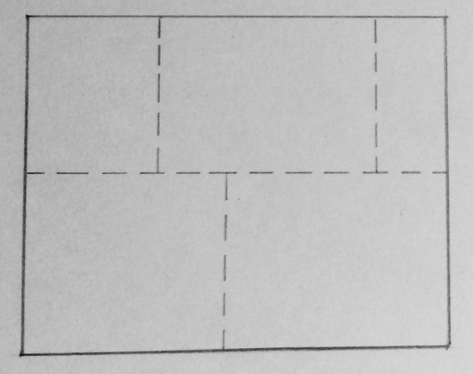
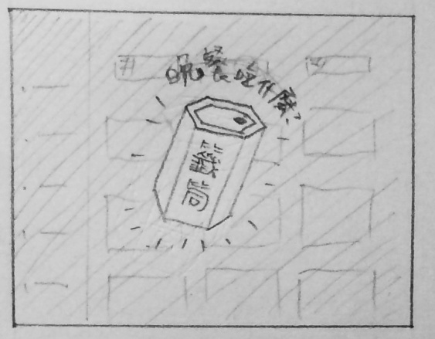
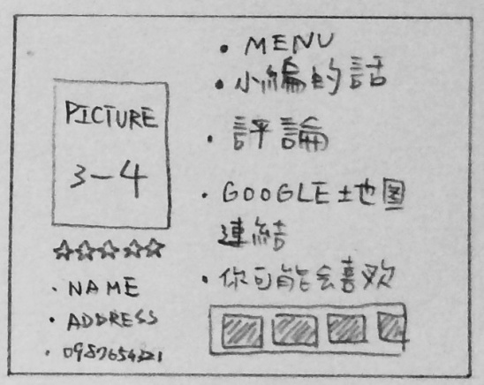
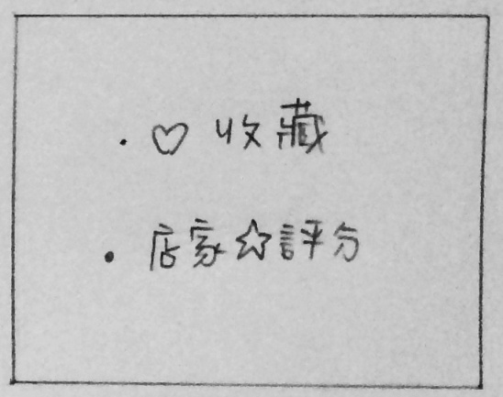
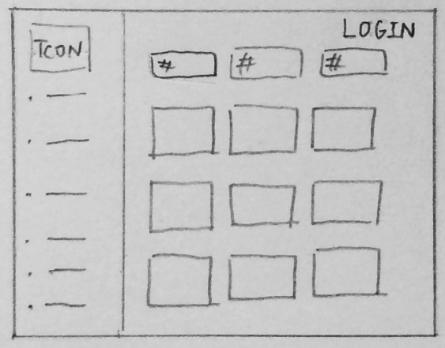
網站架構
首頁
抽籤系統→店家分類
店家
會員登入
公館商圈分塊，利用地圖的方式讓使用者更好去找到店家
會先將基本的分類列在左側
再加入#HASHTAG去規劃出
更細部的分類
涵蓋店家許多基本資訊
加入會員評分功能
以及「你可能會喜歡」功能
使用會員制可讓人收藏喜歡的店家，且可以為店家評分，讓網站的使用者獲得更精確的評價

Slide 6
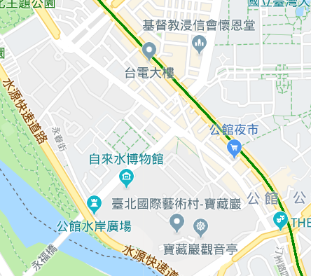
抽獎系統
事先將公館的美食區劃分成4大塊，
根據使用者的喜好傾向進行選擇
使用者可勾選該區塊喜好的菜色，
例如：中式、西式、日式、越式….等，亦可全選
使用者在抽獎動畫結束後可得知網頁選中的餐廳，
並提供本網頁的連結供使用者參考

Slide 7
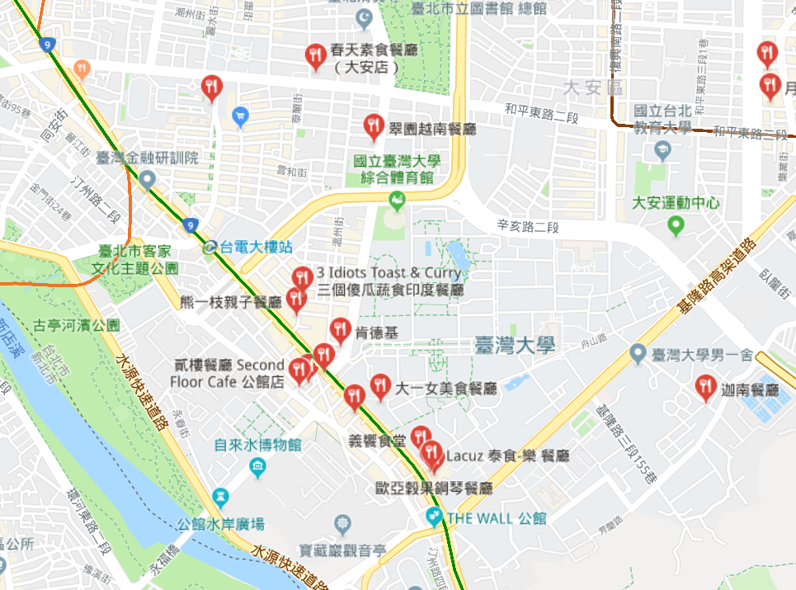
未來展望
打造手機+平板的APP環境
用相同的結構套用在台灣大學系統的師大，
最後形成三角形的台灣大學系統美食地圖
開發小編私房菜單、增加更多分類方法

Slide 8
